Slide 1
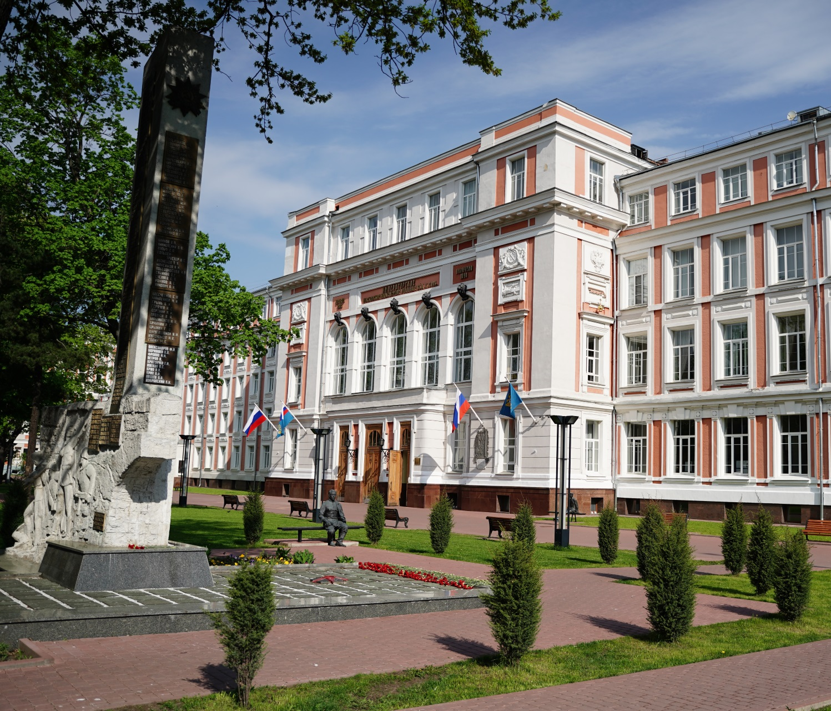
V
МЕЖДУНАРОДНАЯ НАУЧНО-ПРАКТИЧЕСКАЯ
КОНФЕРЕНЦИЯ
«Проектирование, строительство и эксплуатация мостов, тоннелей и метрополитенов» - чтения, посвященные памяти
Лавра Дмитриевича Проскурякова
24 - 25 ОКТЯБРЯ 2024 | МОСКВА

Slide 2
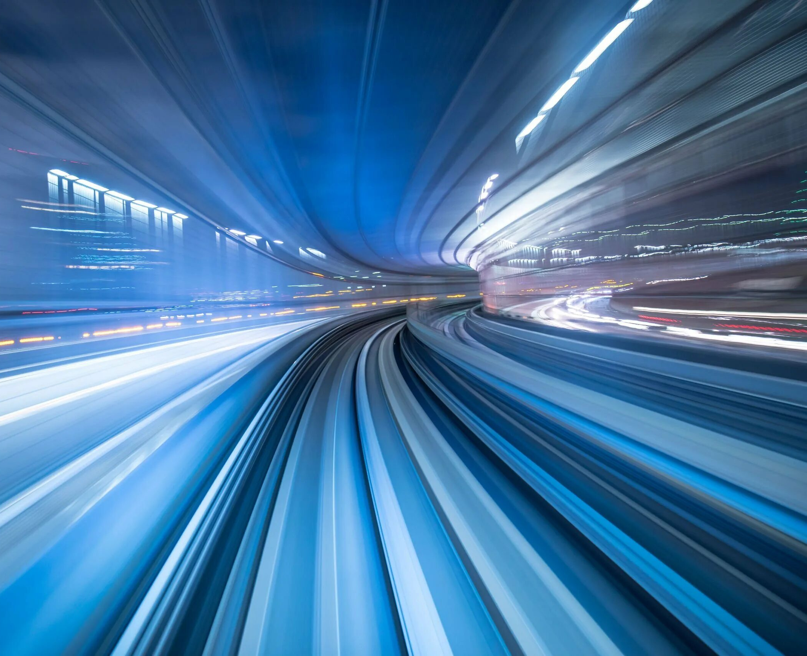
ПРОГРАММА КОНФЕРЕНЦИИ
ТОРЖЕСТВЕННОЕ ОТКРЫТИЕ,
РАБОТА СЕКЦИЙ
(ВЫСТУПЛЕНИЕ С ДОКЛАДАМИ)
II ДЕНЬ РАБОТЫ СЕКЦИЙ
(ВЫСТУПЛЕНИЕ С ДОКЛАДАМИ),
ТОРЖЕСТВЕННАЯ ЦЕРЕМОНИЯ
24 октября
25 октября
ТЕМЫ КОНФЕРЕНЦИИ
1. СПЕЦИАЛЬНЫЕ МЕТОДЫ ПРОИЗВОДСТВА РАБОТ ПРИ СТРОИТЕЛЬСТВЕ И ЭКСПЛУАТАЦИИ ТРАНСПОРТНЫХ СООРУЖЕНИЙ
2. ВЗАИМОДЕЙСТВИЕ ПОДВИЖНОГО СОСТАВА И СООРУЖЕНИЙ В УСЛОВИЯХ ВСМ
3. ГЕОТЕХНОЛОГИИ ДЛЯ ОСВОЕНИЯ ПОДЗЕМНОГО ПРОСТРАНСТВА
4. РЕКОНСТРУКЦИЯ И МОДЕРНИЗАЦИЯ СУЩЕСТВУЮЩИХ ТРАНСПОРТНЫХ СООРУЖЕНИЙ
5. ТЕКУЩЕЕ СОДЕРЖАНИЕ ОБЪЕКТОВ ТРАНСПОРТНОЙ ИНФРАСТРУКТУРЫ
6. МОНИТОРИНГ ТРАНСПОРТНЫХ ОБЪЕКТОВ
7. ТЕХНОЛОГИЯ ВЕДЕНИЯ РАБОТ В УСЛОВИЯХ ПЛОТНОЙ ГОРОДСКОЙ ЗАСТРОЙКИ
8. ИННОВАЦИОННЫЕ ПОДХОДЫ В ВОПРОСАХ ПРОЕКТИРОВАНИЯ ТРАНСПОРТНЫХ СООРУЖЕНИЙ
9. НАУЧНО – ТЕХНИЧЕСКОЕ СОПРОВОЖДЕНИЕ ПРОЕКТИРОВАНИЯ И СТРОИТЕЛЬСТВА ИСКУССТВЕННЫХ СООРУЖЕНИЙ

Slide 3
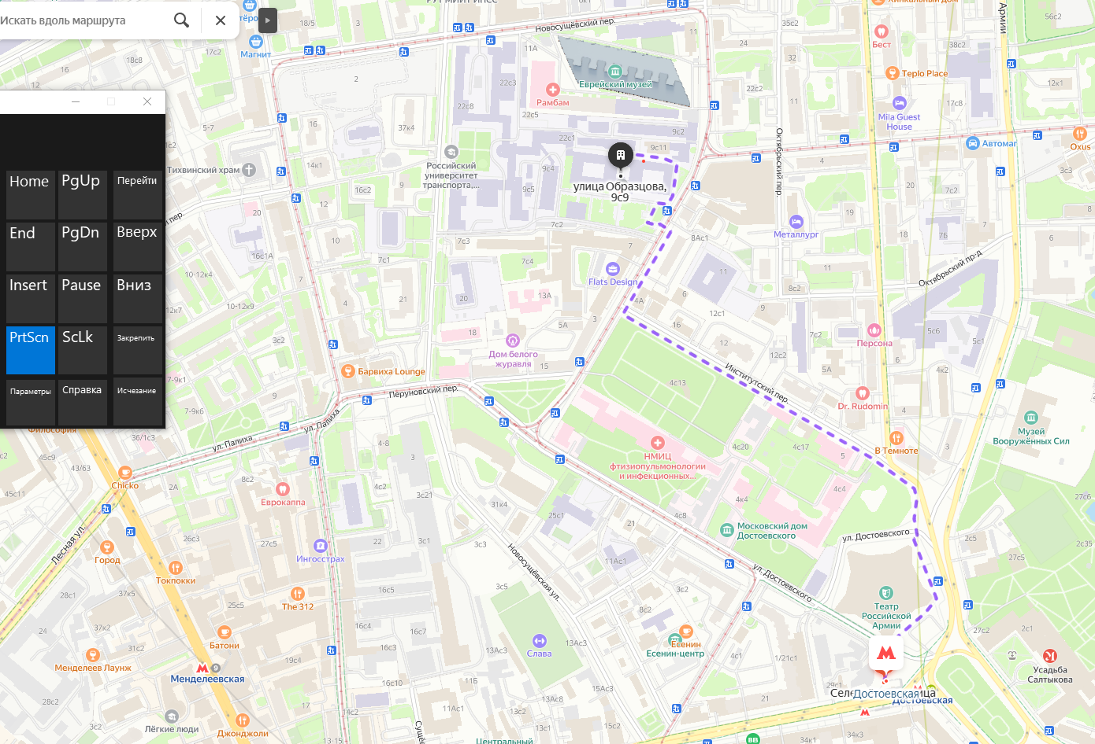
РЕГИСТРАЦИЯ НА КОНФЕРЕНЦИЮ
УВАЖАЕМЫЕ КОЛЛЕГИ!
ДЛЯ УЧАСТИЯ В КОНФЕРЕНЦИИ ДОКЛАДЧИКАМ НЕОБХОДИМО ПРЕДОСТАВИТЬ ТЕМУ ДОКЛАДА
И КРАТКОЕ ЕГО ОПИСАНИЕ
(НА АНГЛИЙСКОМ ИЛИ РУССКОМ ЯЗЫКЕ)
Срок регистрации участников до 30 сентября 2024 года
Срок подачи тезисов публикаций до 10 октября 2024 года
Электронная почта для подачи заявок, тем докладов и тезисов на конференцию: ipssconference@mail.ru
Если у Вас остались вопросы, пожалуйста свяжитесь с нами!
Секретарь конференции: Карпухина Александра Александровна
+7(977)488-39-96,
aleks.karpukhina@mail.ru

